Slide 1


Slide 2
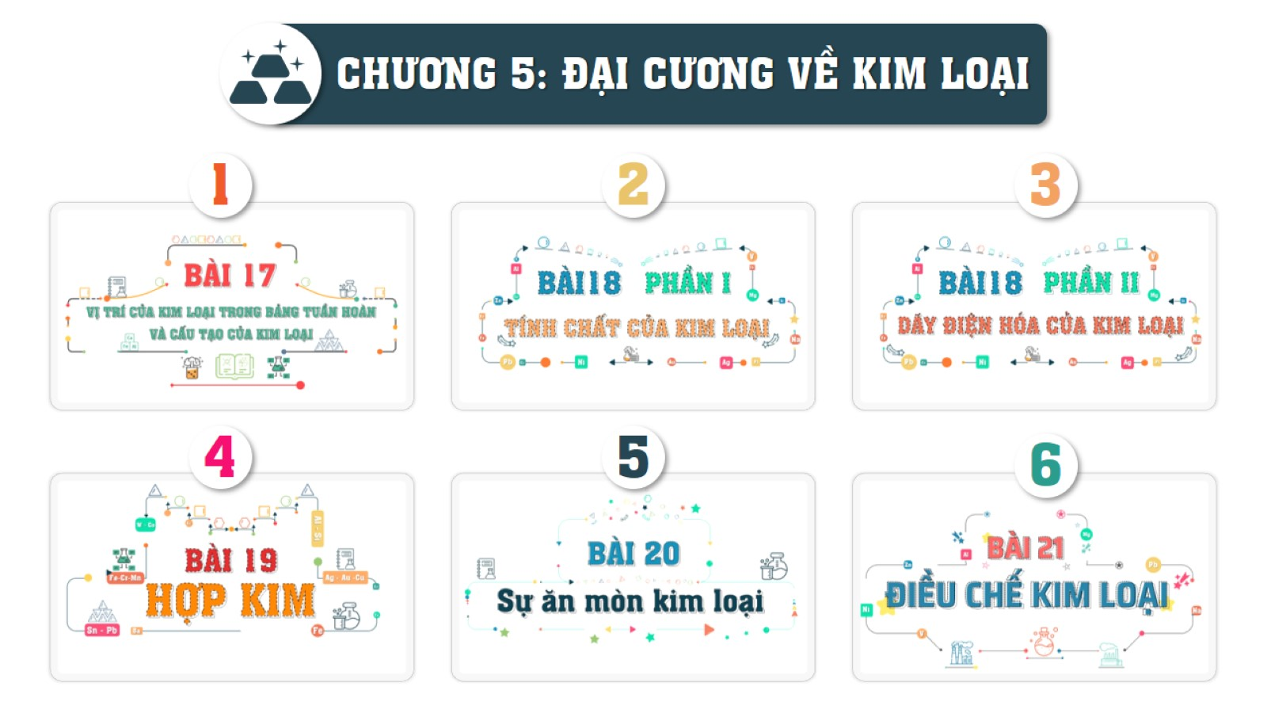

Slide 3

Bài 22: Luyện tập
Tính chất của kim loại

Slide 4
LUYỆN TẬP
I. KIẾN THỨC CẦN NHỚ
1. Tính chất vật lý chung của kim loại:

Slide 5
Câu 1: Tính chất vật lý chung của kim loại là:
A. Tính cứng, tính dẫn điện, tính dẫn nhiệt, có ánh kim
B. Tính dẻo, tính dẫn nhiệt, tính dẫn điện, có ánh kim
C. Dễ rèn, dễ dát mỏng, dễ kéo sợi, có ánh kim
D. Tính dẻo, khối lượng riêng lớn, nhiệt độ nóng chảy cao

Slide 6
Câu 2: Những tính chất vật lý chung của kim loại gây nên chủ yếu bởi:
A. Cấu tạo mạng tinh thể của kim loại
B. Khối lượng riêng của kim loại
C. Tính chất của kim loại
D. Các electron tự do trong tinh thể kim loại

Slide 7
LUYỆN TẬP
I. KIẾN THỨC CẦN NHỚ
1. Tính chất vật lý chung của kim loại:
- Tính dẻo, dẫn điện, dẫn nhiệt, có ánh kim
- Nguyên nhân chủ yếu: Do các electron tự do trong tinh thể kim loại gây nên.

Slide 8
LUYỆN TẬP
I. KIẾN THỨC CẦN NHỚ
1. Tính chất vật lý chung của kim loại:
2. Tính chất hóa học chung của kim loại:

Slide 9
Cho các phản ứng sau:
0 + 3
4Al + 3O₂ → 2Al₂O₃
0 + 2
Fe + 2HCl → FeCl₂ + H₂
Vai trò của Al, Fe trong các phản ứng trên là:
A. Chất oxi hóa
B. Chất khử
C. Vừa là chất khử vừa là chất oxi hóa
D. Không xác định được

Slide 10
Tính chất đặc trưng của kim loại là tính khử, vì:
A. Nguyên tử kim loại có 5, 6, 7 electron lớp ngoài cùng
B. Nguyên tử kim loại có khả năng nhận electron để tạo nên cấu hình bền
C. Các electron hóa trị của nguyên tử kim loại liên kết yếu với hạt nhân nên dễ tách khỏi nguyên tử
D. Nguyên tử kim loại có độ âm điện lớn

Slide 11
LUYỆN TẬP
I. KIẾN THỨC CẦN NHỚ
1. Tính chất vật lý chung của kim loại:
2. Tính chất hóa học chung của kim loại:
- Tính khử: M → M^{n+} + ne
- Nguyên nhân: Các electron hóa trị của nguyên tử kim loại liên kết yếu với hạt nhân nên dễ tách khỏi nguyên tử tạo ion dương

Slide 12
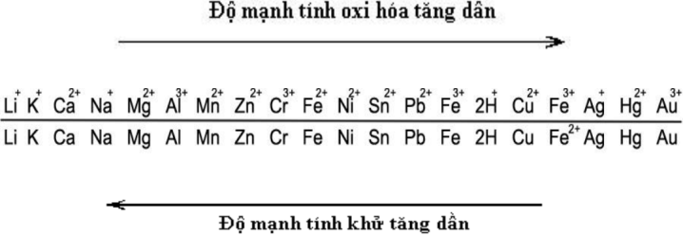
LUYỆN TẬP
I. KIẾN THỨC CẦN NHỚ
1. Tính chất vật lý chung của kim loại:
2. Tính chất hóa học chung của kim loại:
3. Ý nghĩa dãy điện hóa kim loại:

Slide 13
LUYỆN TẬP
KIẾN THỨC CẦN NHỚ
II. BÀI TẬP

Slide 14
II. BÀI TẬP
Câu 1. Cho hỗn hợp X gồm các kim loại Zn, Al, Fe, Cu, Ag. Hóa chất dùng để hòa tan hoàn toàn hỗn hợp trên là:
A. Dung dịch NaOH
B. Dung dịch HCl
C. Dung dịch H₂SO₄ loãng
D. Dung dịch HNO₃
➔ HNO₃ là axit có tính oxi hóa mạnh, tác dụng được với hầu hết các kim loại chỉ trừ Au, Pt

Slide 15
II. BÀI TẬP
Câu 2. Cho Fe lần lượt vào các dung dịch: NaCl, FeCl₃, CuSO₄, HCl, MgCl₂, AgNO₃
Số trường hợp có phản ứng xảy ra là:
A. 3
B. 4
C. 5
D. 6
Fe + 2HCl → FeCl₂ + H₂
Fe + FeCl₃ → FeCl₂
Fe + CuSO₄ → FeSO₄ + Cu
Fe + 2AgNO₃ → Fe(NO₃)₂ + 2Ag

Slide 16
II. BÀI TẬP
Câu 3. Để làm sạch một mẫu bạc có lẫn tạp chất là kẽm, thiếc, chì người ta cần khuấy mẫu bạc này trong dung dịch:
A. AgNO₃
B. Zn(NO₃)₂
C. NaOH
D. Pb(NO₃)₂
Zn + 2AgNO₃ → Zn(NO₃)₂ + 2Ag
Sn + 2AgNO₃ → Sn(NO₃)₂ + 2Ag
Pb + 2AgNO₃ → Pb(NO₃)₂ + 2Ag
Ag + AgNO₃ → Không xảy ra

Slide 17
II. BÀI TẬP
Câu 4. Hòa tan hoàn toàn 4g một kim loại hóa trị 2 vào nước, sau phản ứng thu được 2,24 lít khí ( đktc ). Kim loại đó là:
A. Mg ( 24 )
B. Ca ( 40 )
C. Sr ( 88 )
D. Ba ( 132 )
M + H₂O → M(OH)₂ + H₂
Số mol M(II) = số mol H₂
= 2,24/ 22,4 = 0,1 mol
M_{M} = m/n = 4/ 0,1 = 40(g/ mol) ➔ Ca

Slide 18
II. BÀI TẬP
Câu 5. Hòa tan hoàn toàn 7,2 g một kim loại vào dung dịch HCl, sau phản ứng thu được 6,67 lít khí ( đktc ). Kim loại đó là:
A. Na ( 23 )
B. Mg ( 24 )
C. Al ( 27 )
D. Fe ( 56 )
M + nHCl → MCl_{n} + n/2H₂
0,6/n 0,3( mol )
Số mol H₂ = 6,67 : 22,4 = 0,3 mol
M_{M} = 7,2 : 0,6/n = 12n ( g/ mol )
n = 1 ➔ M_{M} = 12 ( g/ mol ) → loại
n = 2 ➔ M_{M} = 24 ( g/ mol ) → Mg
n = 3 ➔ M_{M} = 36 ( g/ mol ) → loại

